Slide 1
Памятники блокады Ленинграда
8 сентября 1941-
27 января 1944гг.

Slide 2
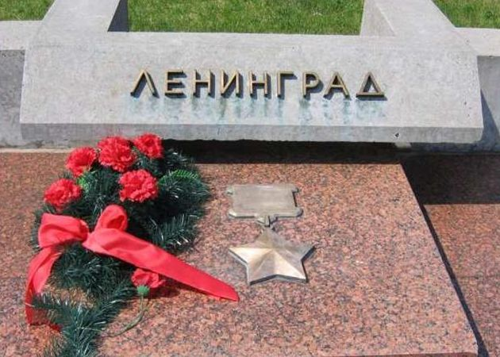
70-летие снятия блокады Ленинграда
27 января 2014 года исполнится 70 лет со Дня полного освобождения советскими войсками города Ленинграда от блокады его немецко-фашистскими войсками

Slide 3
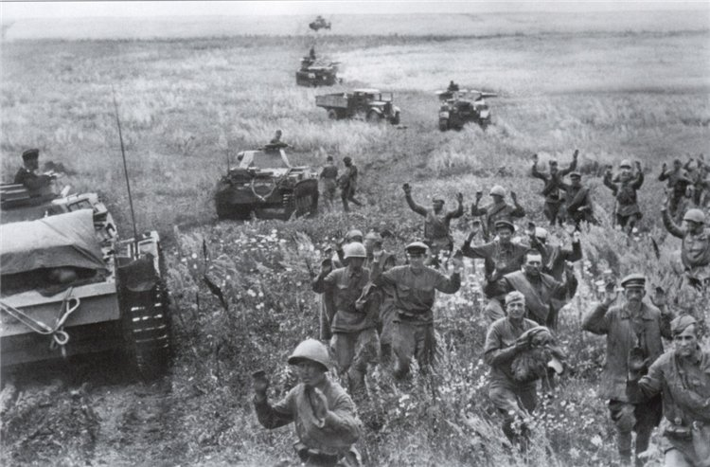
Окружение Ленинграда
С началом Великой Отечественной войны 22 июня 1941 года удар в направлении Ленинграда был поручен группе немецких армий «Север.

Slide 4
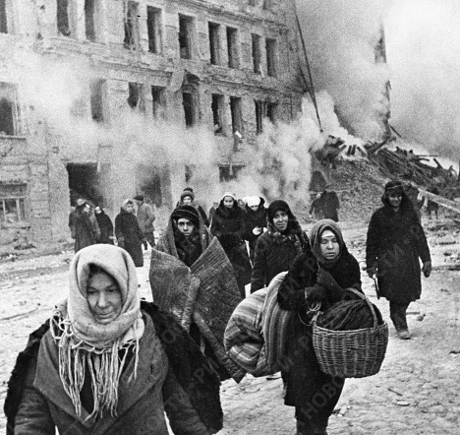
Блокада Ленинграда
С 8 сентября 1941 года, когда немцы захватили Шлиссельбург, началась 871-дневная блокада Ленинграда.

Slide 5
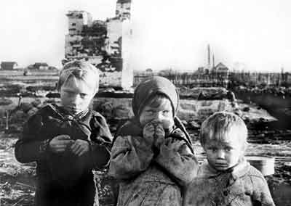
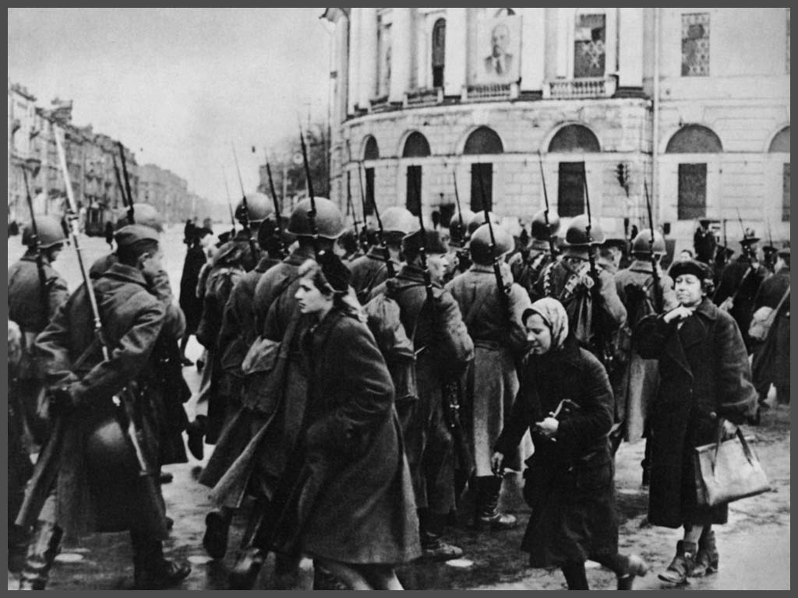
Блокада в Ленинграде
В окружение попало 2 млн. 544 тыс. гражданского населения города (включая 400 тыс. детей).

Slide 6
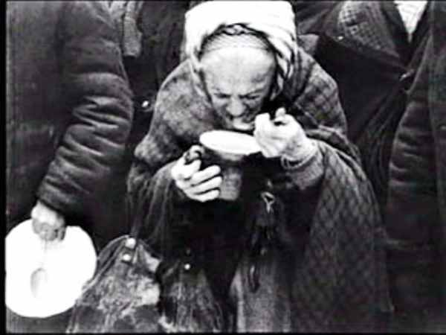
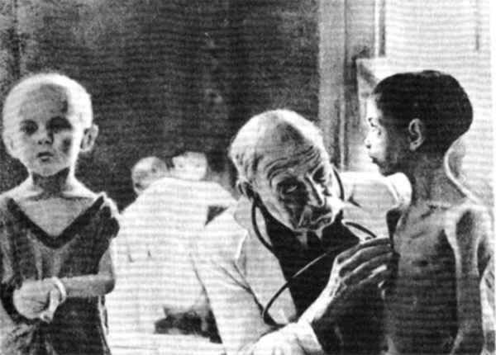
Голод во время блокады

Slide 7
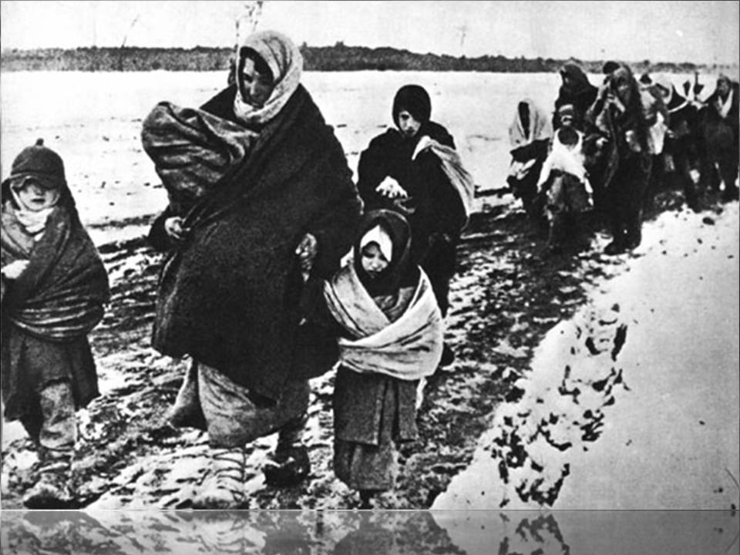
Мужественность ленинградцев
На защиту родного города поднялись все его жители. В короткий срок он был превращен в город-крепость! 900 дней, почти два с половиной года, ленинградцы мужественно выносили все страдания, выпавшие на их долю, но не сдались!

Slide 8
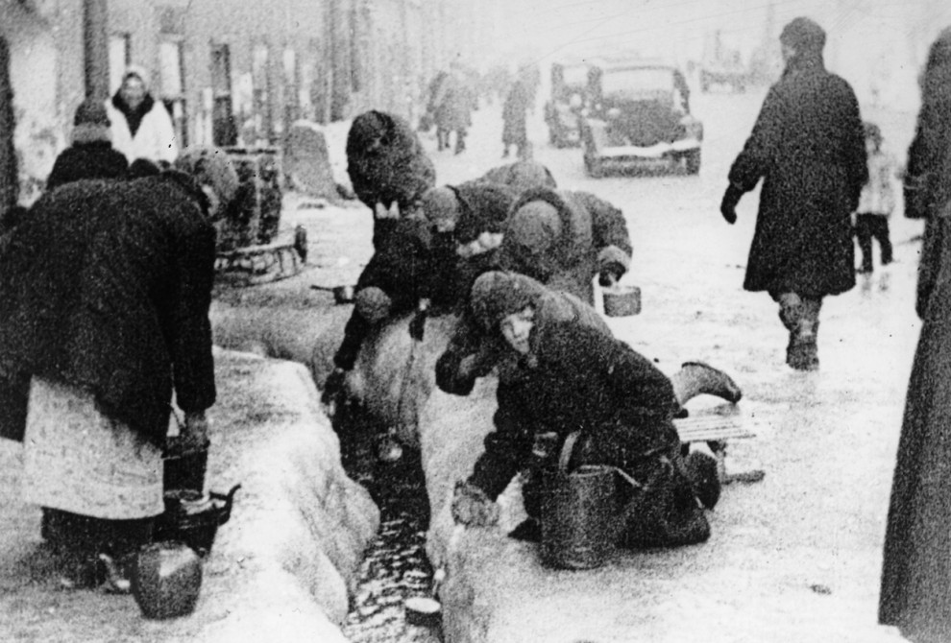
Мужественность ленинградцев

Slide 9
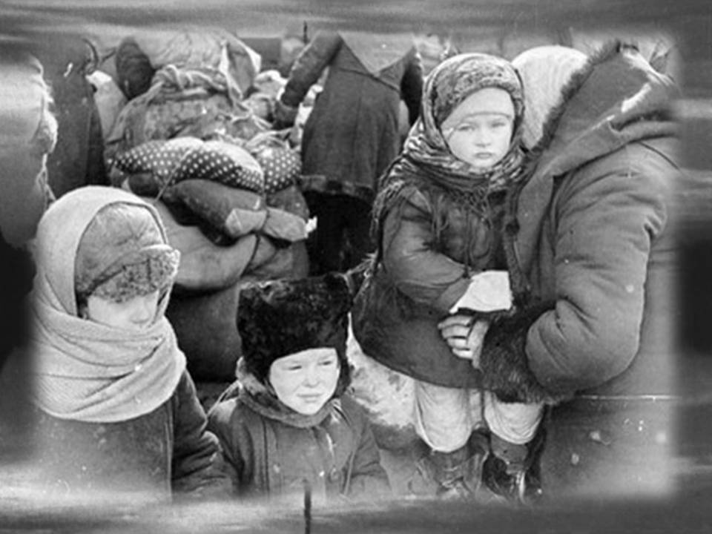
Мужественность ленинградцев

Slide 10
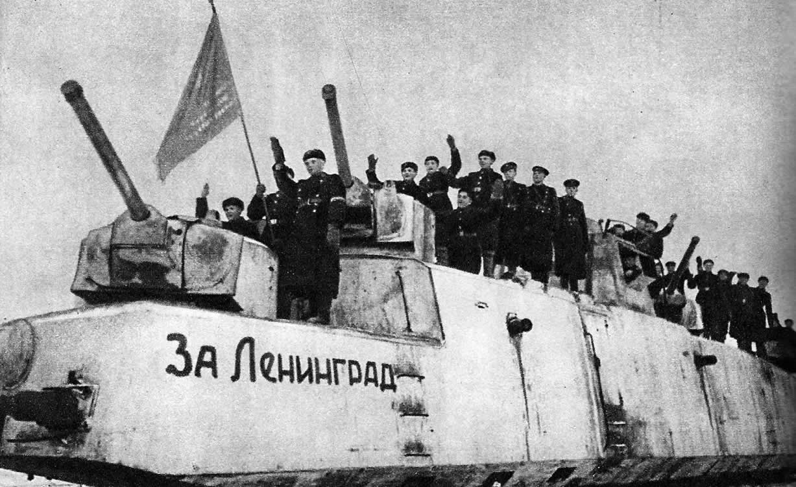
Снятие блокады
27 января 1944 года блокада была окончательно прорвана. Блокада Ленинграда стала самой кровопролитной осадой в истории человечества.

Slide 11
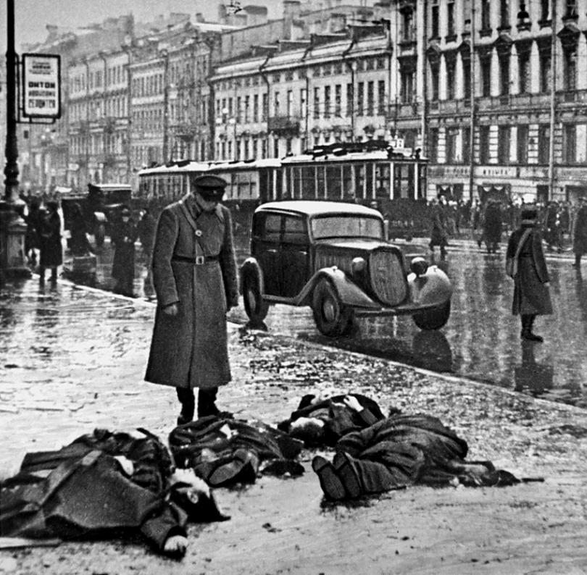
Жертвы блокады
В результате блокады от боевых действий погибло 235 тыс. человек, а от голода – 640 тыс. человек. На момент снятия блокады в городе оставалось 500 тыс. жителей – в 5 раз меньше, чем в начале блокады.

Slide 12
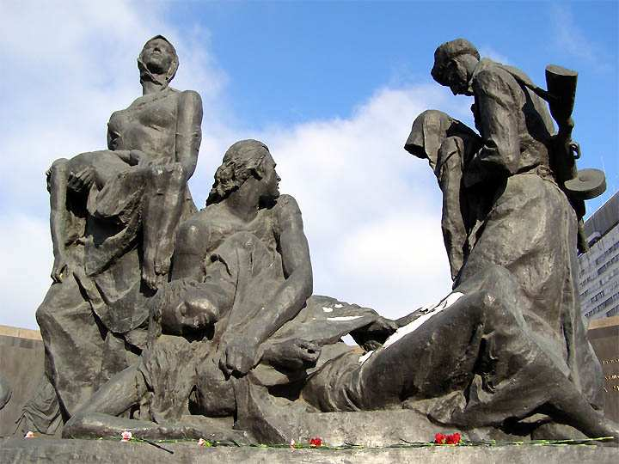
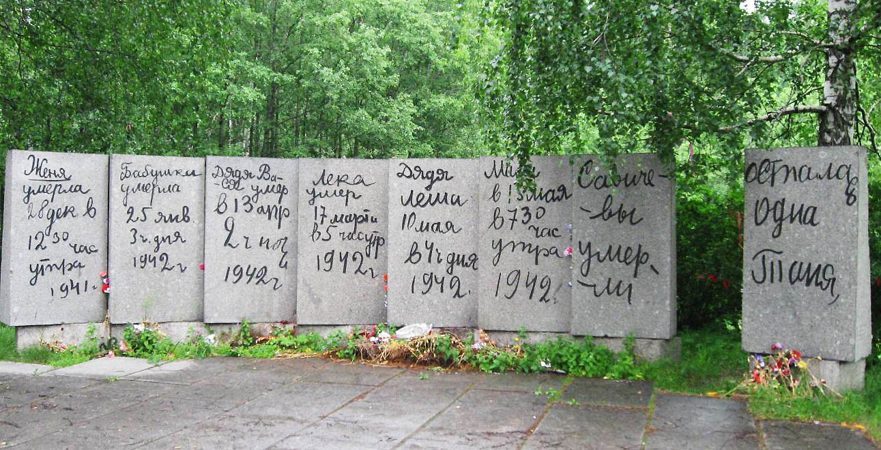
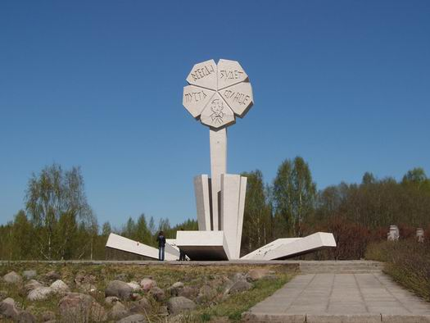
Памятники блокады Ленинграда
Очень много памятников установлено жертвам осады, ведь это самое малое, что мы можем сделать, чтобы почтить их память.

Slide 13
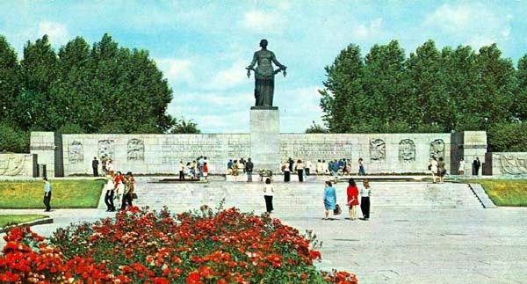
Пискаревское кладбище
Как нельзя из истории Ленинграда- Петербурга вычеркнуть горестные блокадные страницы, так невозможно понять, что такое ленинградская блокада, не увидев Пискаревского кладбища.

Slide 14
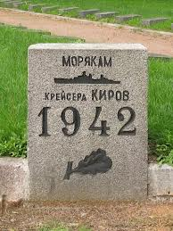
Трехсотметровая аллея, разделенная газонами на три ряда, ведет вдоль братских могил, у каждой из которых – гранитная плита с изображением дубового листа и даты: 1941, 1942, 1943…

Slide 15
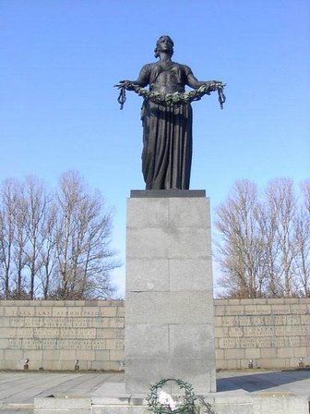
Родина-Мать
В конце аллеи в скорбном молчании застыла Родина-Мать – 6-метровая статуя на 6-метровом пьедестале.

Slide 16
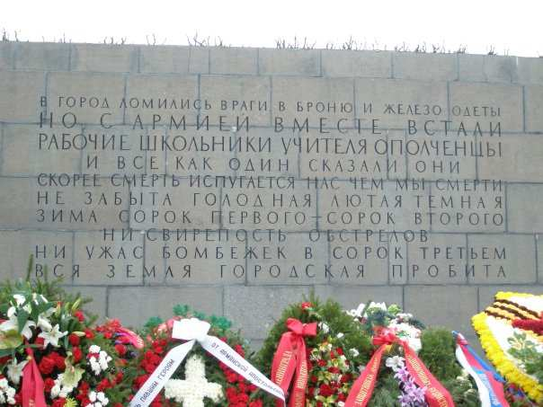
За монументом на 150 метров протянулась гранитная стена-стела, на которой выбиты взволнованные и горькие поэтические строки Ольги Берггольц.

Slide 17
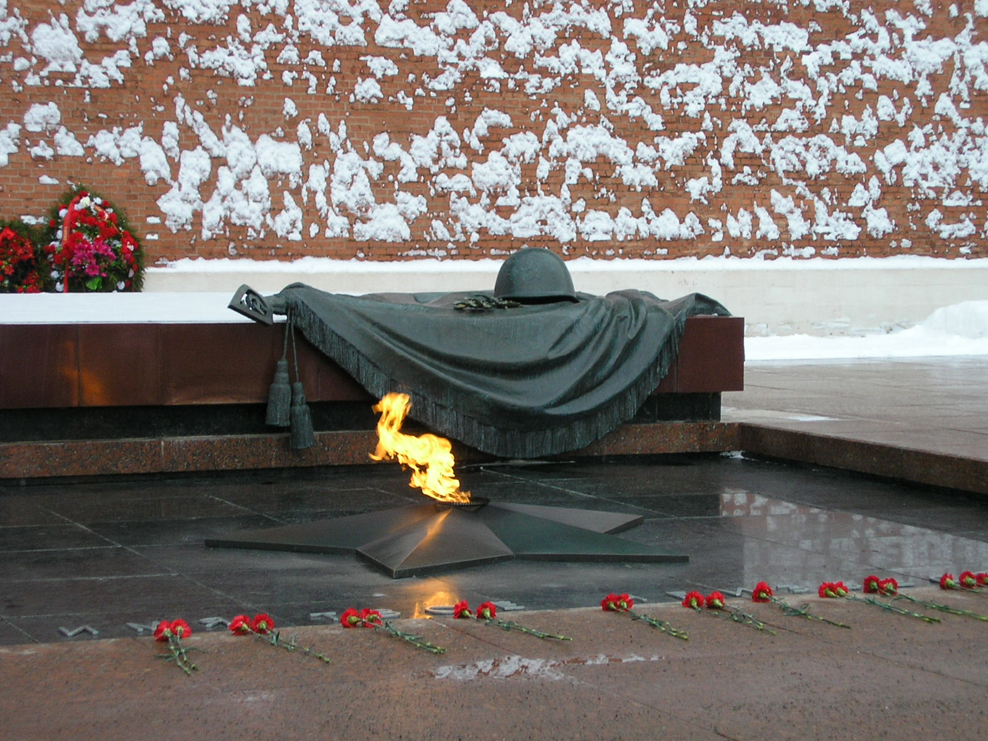
Вечный огонь

Slide 18
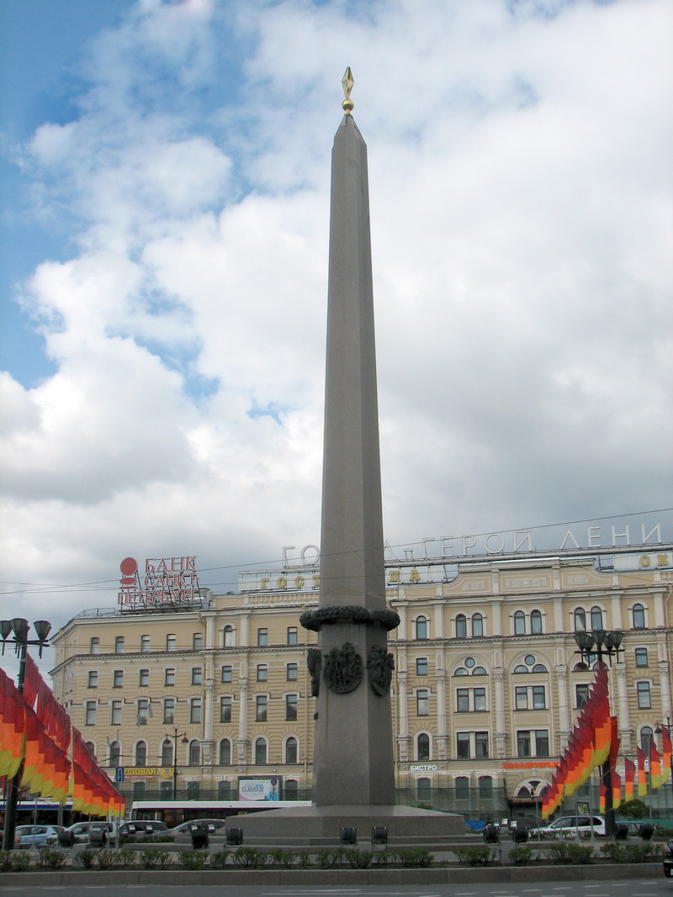
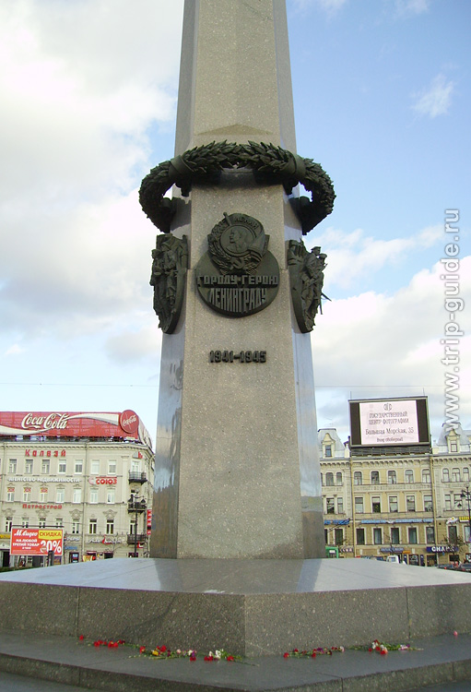
Обелиск «Городу-герою Ленинграду»

Slide 19
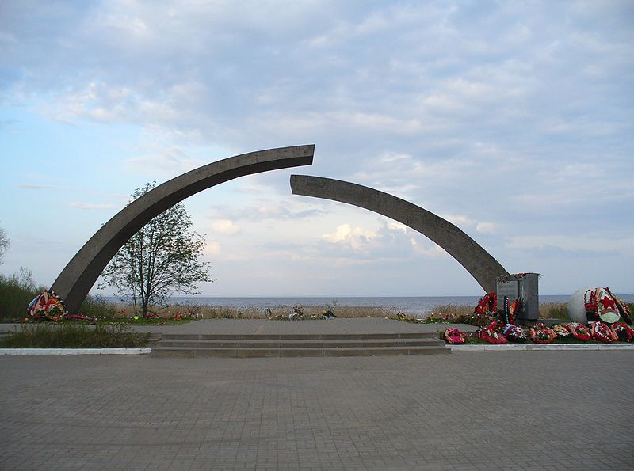
Памятник «Разорванное кольцо» на западном берегу Ладожского озера

Slide 20
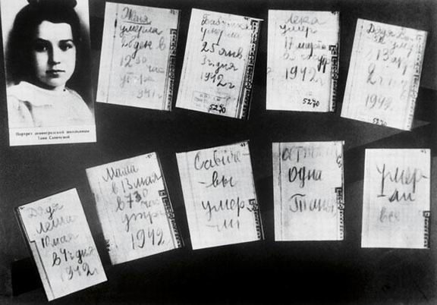
Таня Савичева
Таня Савичева, девочка из осажденного Ленинграда. На глазах Тани погибли её бабушка, двое дядей, мама, брат и сестра. Таня записала об этом на страницах своего дневника.

Slide 21
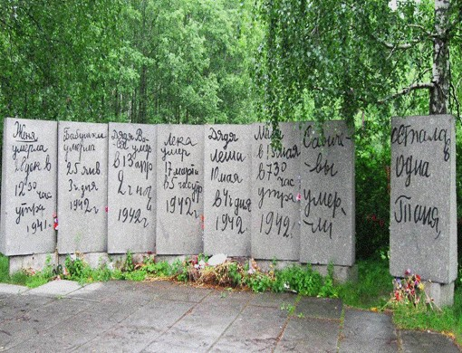
Памятник «Дневник Тани Савичевой»

Slide 22
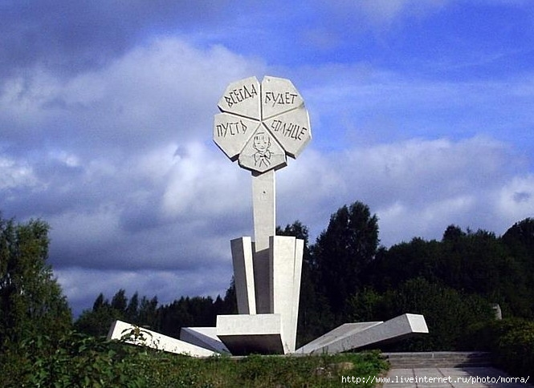
Памятник детям блокады Ленинграда

Slide 23
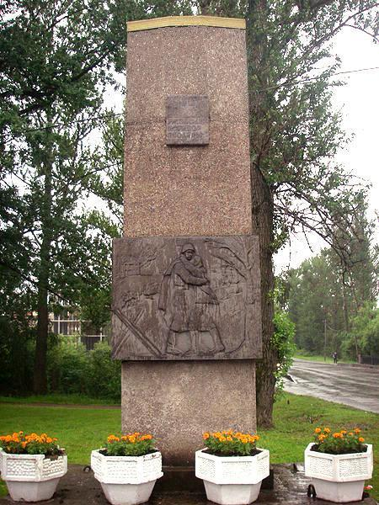
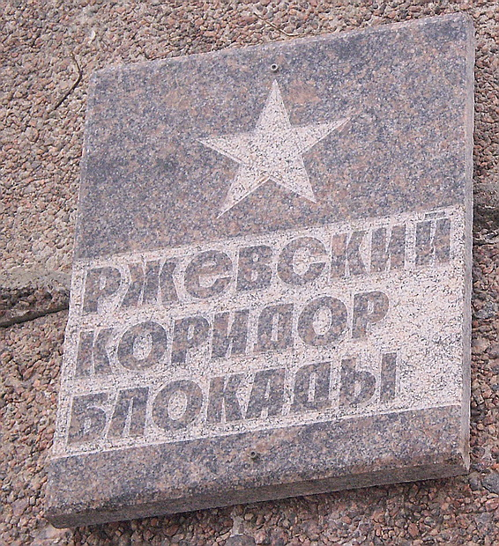
«Ржевский коридор блокады»

